Slide 1
프로젝트 무료 음원사이트
3조 조광진, 설근환, 장준환, 김지홍

Slide 2
★ 개요
프로젝트 명 : 워터멜론(watermelon)
주제 : (회원제)무료 음원 사이트
개발 환경 : 개발 환경 : Java: jdk1.8.0_231
DB :Oracle Database 11g Express Edition, 유튜브API
WAS : Tomcat 8.5
OS : Windows 10 Home
벤치마킹 사이트 : 멜론(melon)

Slide 3
★ 역할
김지홍
- 듣기, 다운로드, 검색 기능 구현
- 앨범상세 페이지, 검색결과 리스트,
음악리스트 페이지 설계
장준환
- 메인페이지, TOP, FOOT 설계
- 음원사이트(유튜브) API 연동
- 최신 인기곡 페이지 설계
설근환
- 회원가입, 로그인, 마이페이지 설계
- 페이지간 연결 및 취합
- 회원 정보 수정 기능
조광진
- 회원,음악 관리자 페이지 설계
- 회원 및 음악 DB설계
- 회원,음악 추가,수정,삭제 기능 구현

Slide 4
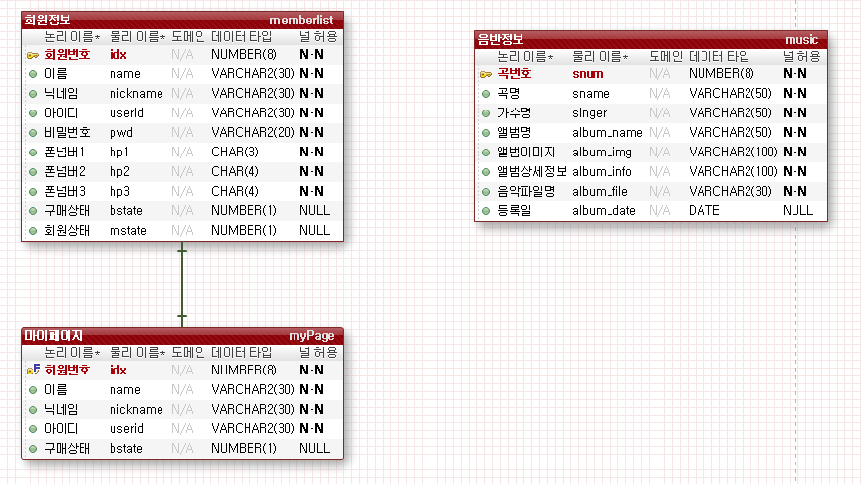
★ 데이터 베이스 구성

Slide 5
★ 태스크 플로우
회원가입
로그인
최신 인기곡
메인 페이지
검색 결과 페이지
앨범 상세정보
음악 리스트
듣기, 다운로드
앨범 리스트

Slide 6
★ 태스크 플로우
메인 페이지
마이 페이지
회원정보 수정
회원 정보 관리
수정, 삭제
회원 목록
관리자
음반 정보 관리
추가, 수정, 삭제
앨범 목록

Slide 7
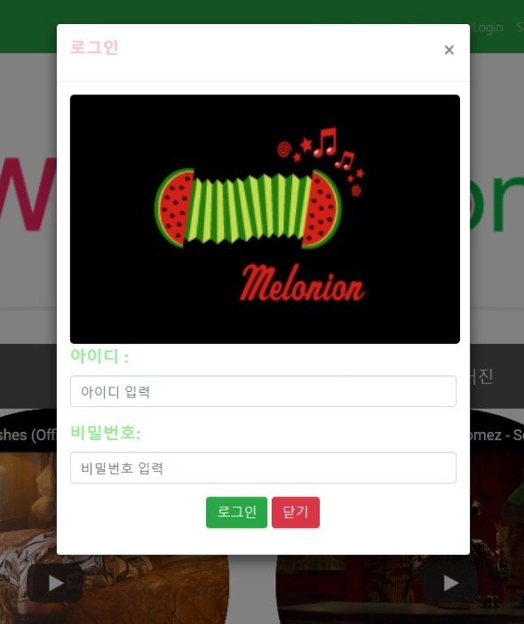
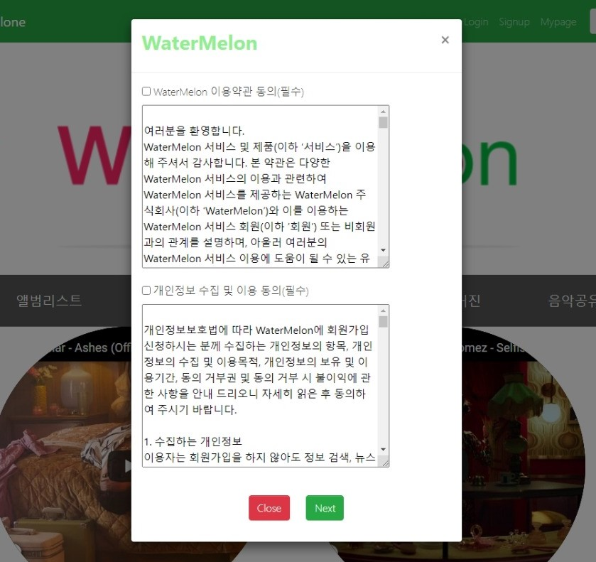
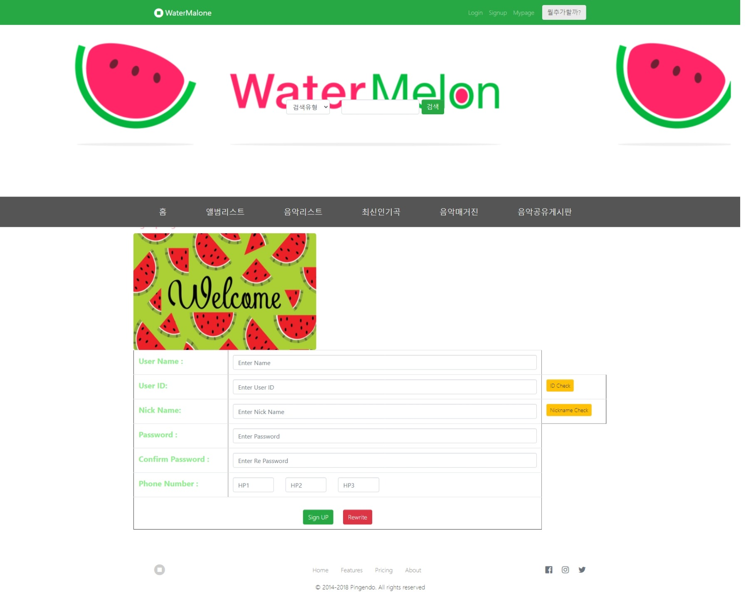
★로그인 및 회원가입
로그인
- 회원 정보 입력 시 회원 여부 유효성 체크
- 회원이 아니면 로그인 불가능
- 관리자 로그인 시 nav bar에 관리자 페이지 노출
회원가입
- 이용약관 동의 후 회원가입 페이지로 이동
- 아이디 중복 체크 및 닉네임 중복 체크
- 비밀번호, 비밀번호 일치 확인
- 필수 항목 공란일 시 알림 후 해당 칸 focus

Slide 8
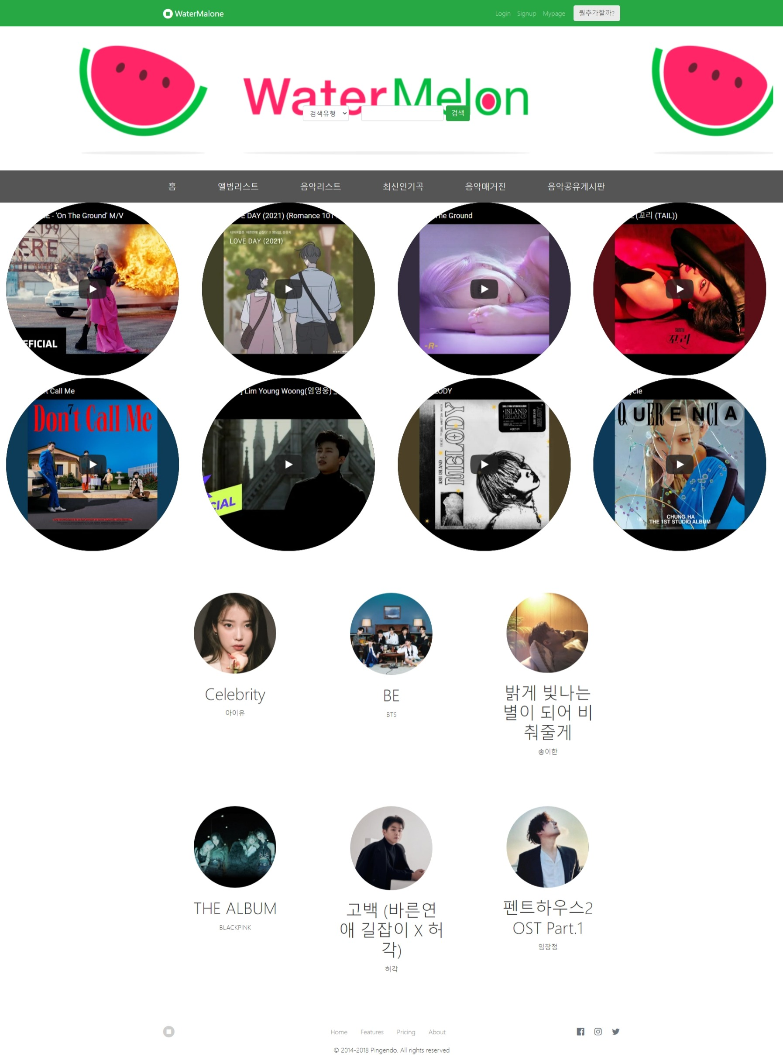
★ 메인 페이지(TOP,FOOT,메인)
- 상단(TOP) Nav Bar로 각 페이지간 이동 자유
- 유튜브 API를 활용한 뮤직비디오 원형 플레이어
- 앨범 이미지 클릭 시 해당 앨범 리스트로 이동
- 검색 : 검색유형 가수, 곡, 앨범명 중 1선택
후 검색어 입력 => 검색 결과 페이지로 이동

Slide 9
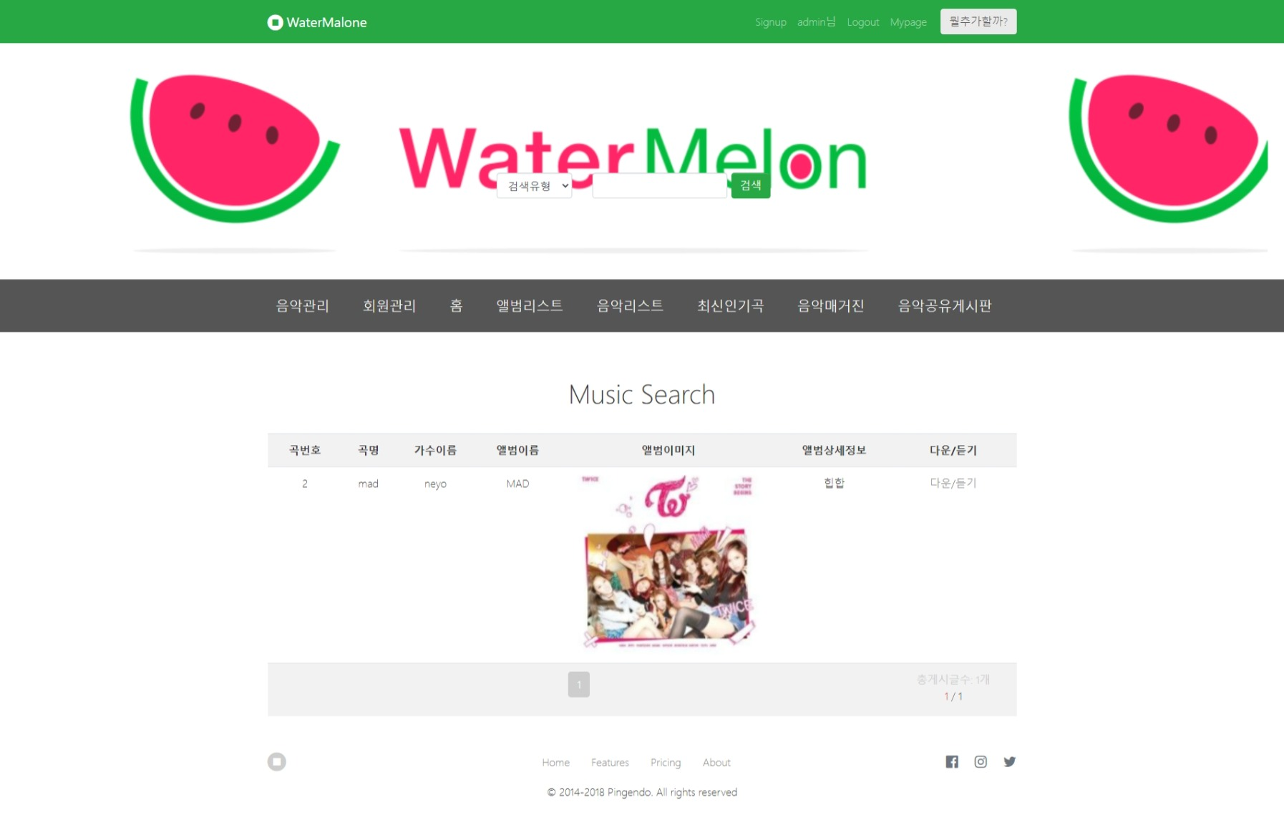
★ 검색 결과 페이지
- 검색 유형에 맞는 검색어를 입력하여 검색
- 검색한 단어가 포함된 음악리스트를 출력
- 리스트 오른쪽 다운/듣기 클릭 시
해당 음악 다운로드 또는 듣기 실행
- 음악 클릭 시 해당 음악 정보 페이지로 이동

Slide 10
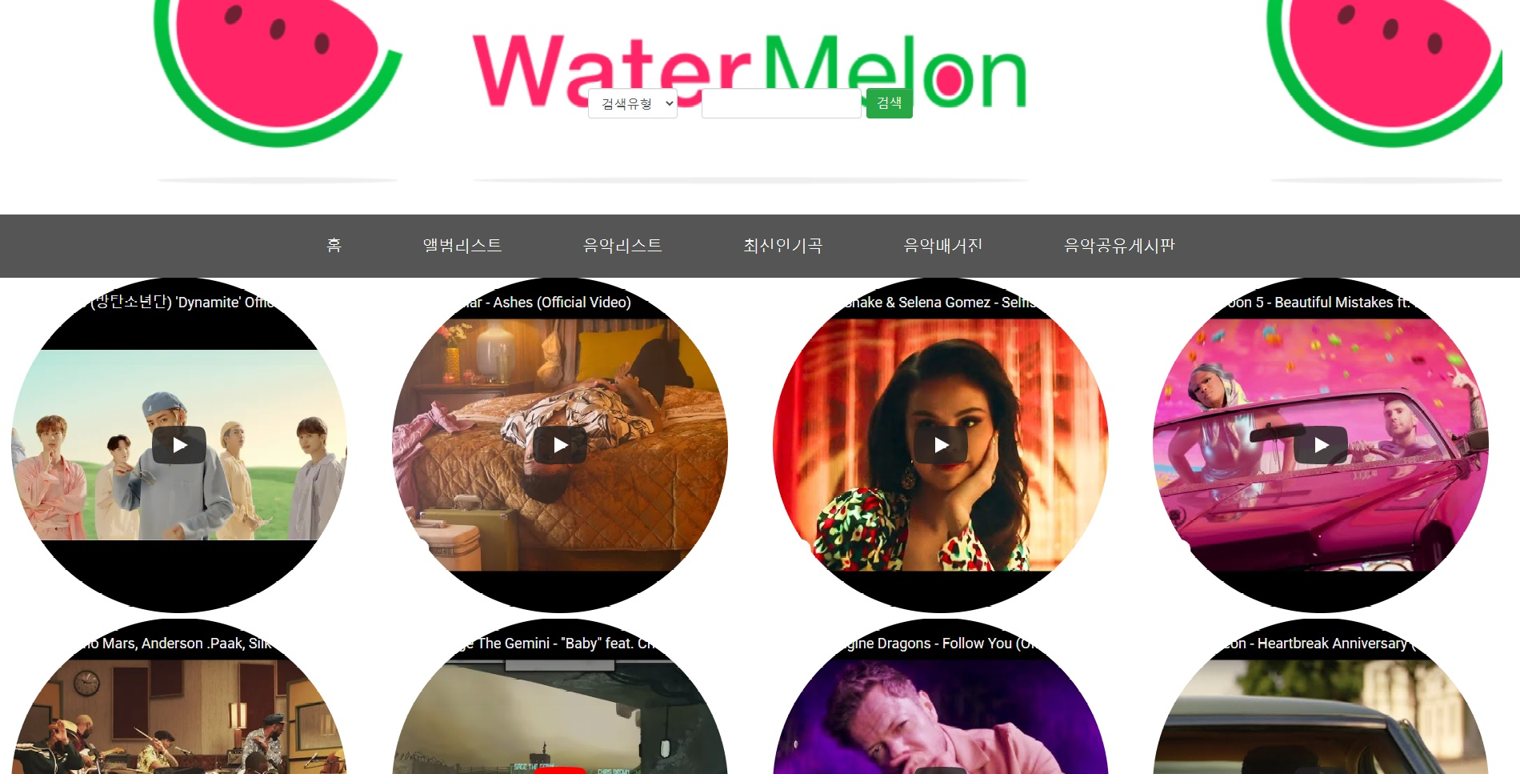
★ 최신 인기곡
- 유튜브 API로 불러온 최신 뮤비들이
원형의 CD모양으로 40개의 곡을 보여줌
- 원하는 곡을 클릭하면 유튜브 플레이어로
바로 듣기 가능

Slide 11
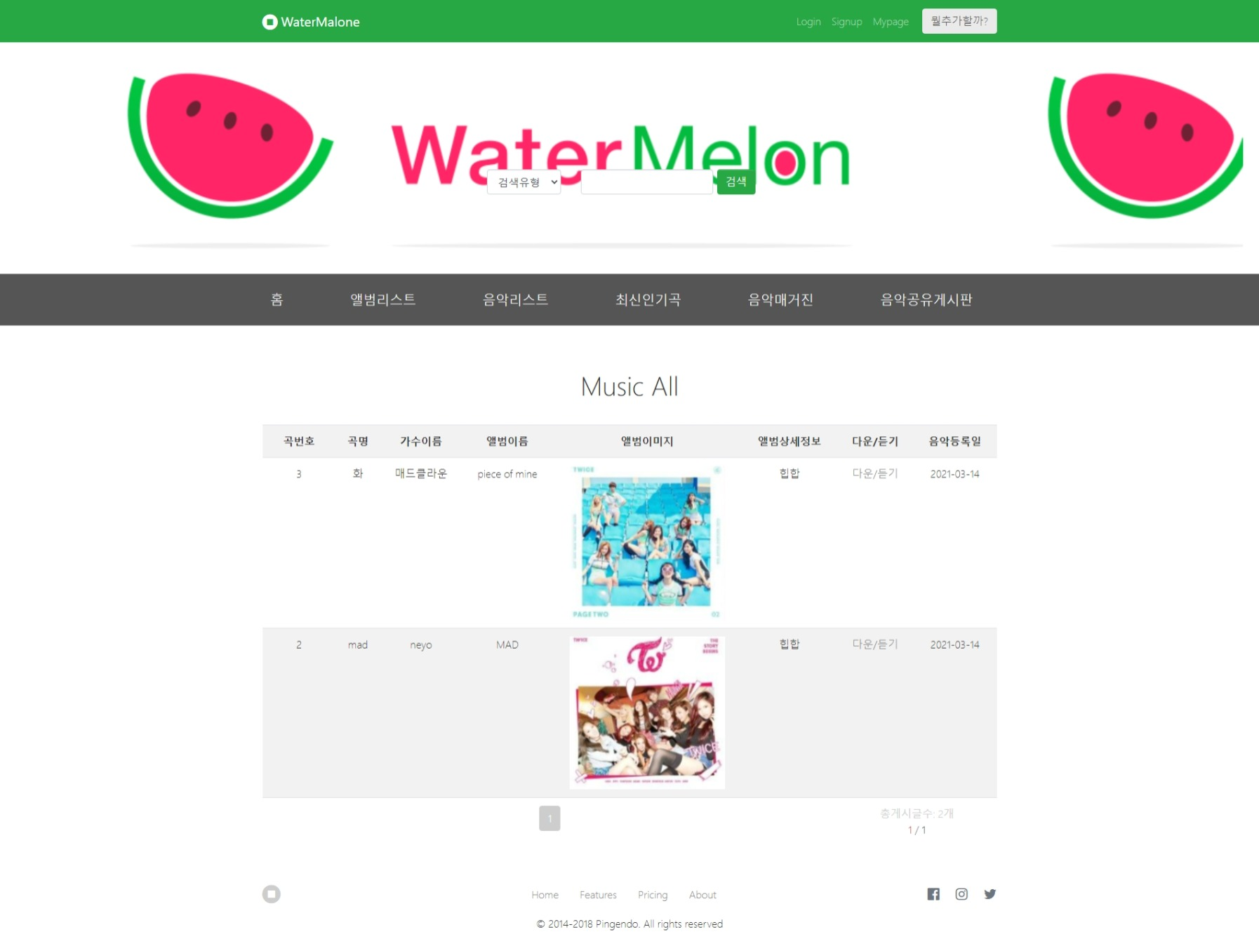
★ 음악 리스트
- DB에 저장된 모든 앨범을 보여줌
- 검색 결과 페이지와 동일하게 원하는
음악을 클릭하면 해당 음악의 상세 정보
페이지로 이동
- 다운을 클릭하면 해당 음악을 다운받고,
듣기를 클릭하면 해당음악을 플레이어로
실행

Slide 12
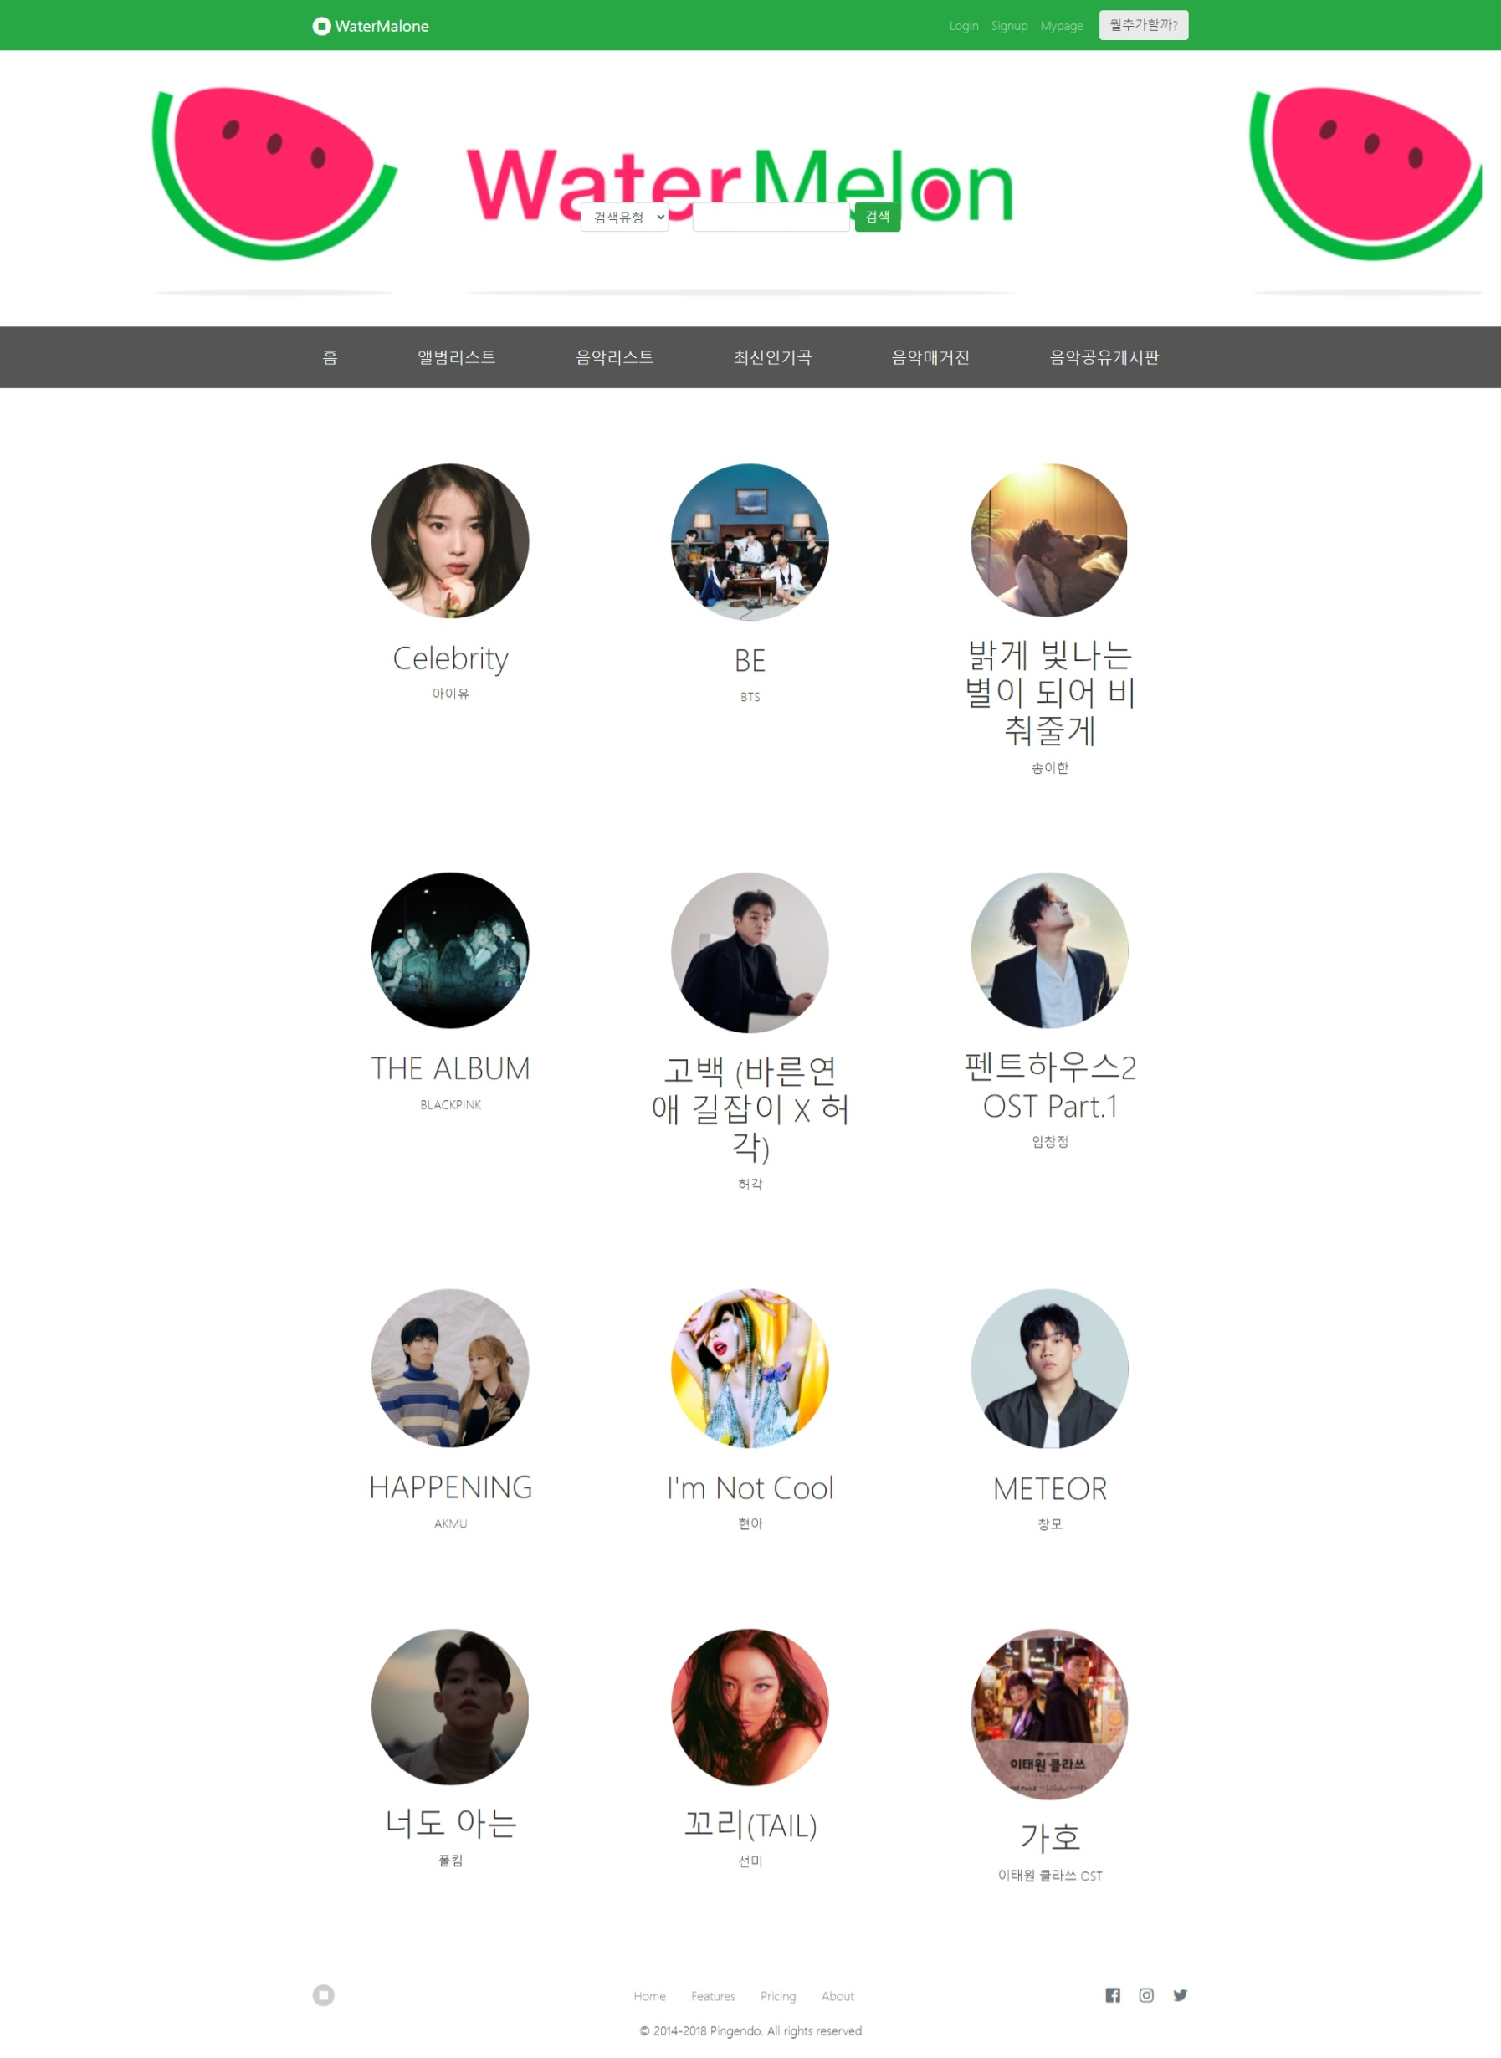
★ 앨범 리스트
- DB에 저장된 앨범 사진을 3열 방식으로 나열
- 원하는 가수의 앨범을 클릭하면 해당
앨범 상세 페이지로 이동

Slide 13
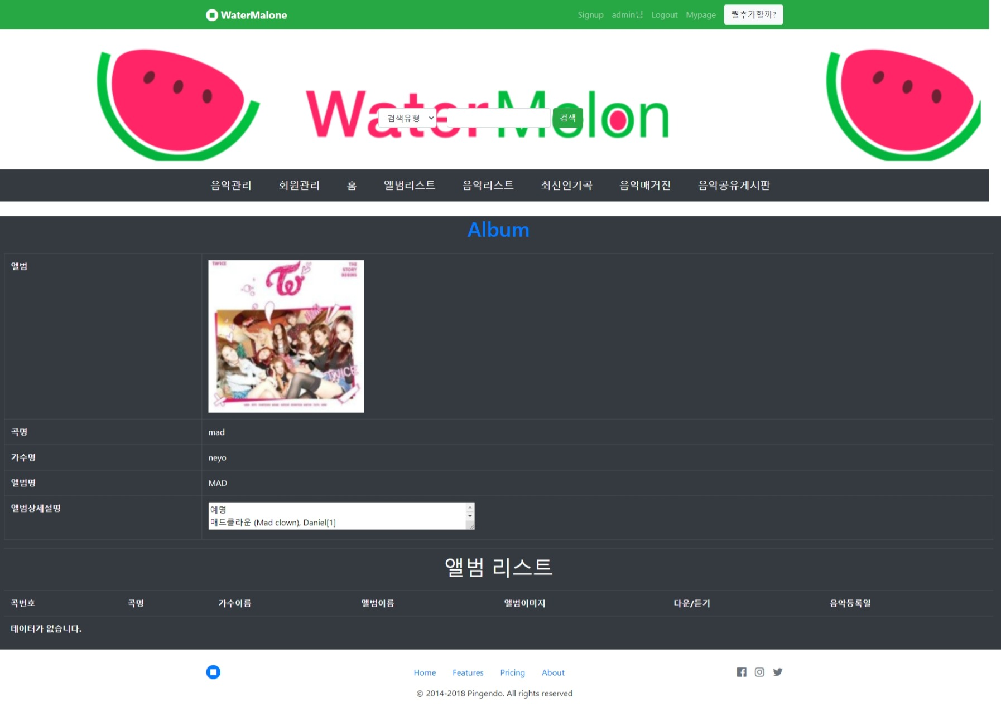
★ 앨범 상세 정보
- 음악리스트, 검색결과리스트, 앨범리스트
에서 원하는 음악을 클릭하면 해당 음악의
상세 정보와 같은 앨범에 속해 있는 음악
리스트 출력

Slide 14
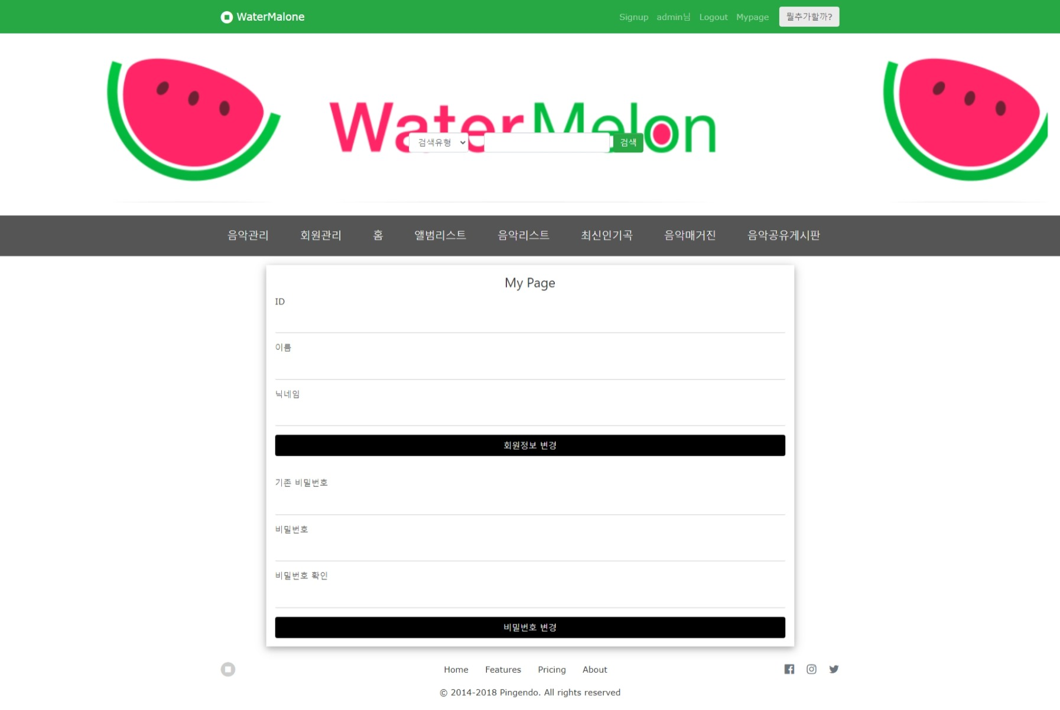
★ 마이 페이지
- 로그인 된 ID, 사용자 이름, 닉네임을
확인할 수 있고, 회원정보를 변경 가능
- 비밀번호 변경 가능
(보안을 위해 기존 비밀번호 입력 후
새비밀번호,비밀번호 확인까지 입력)

Slide 15
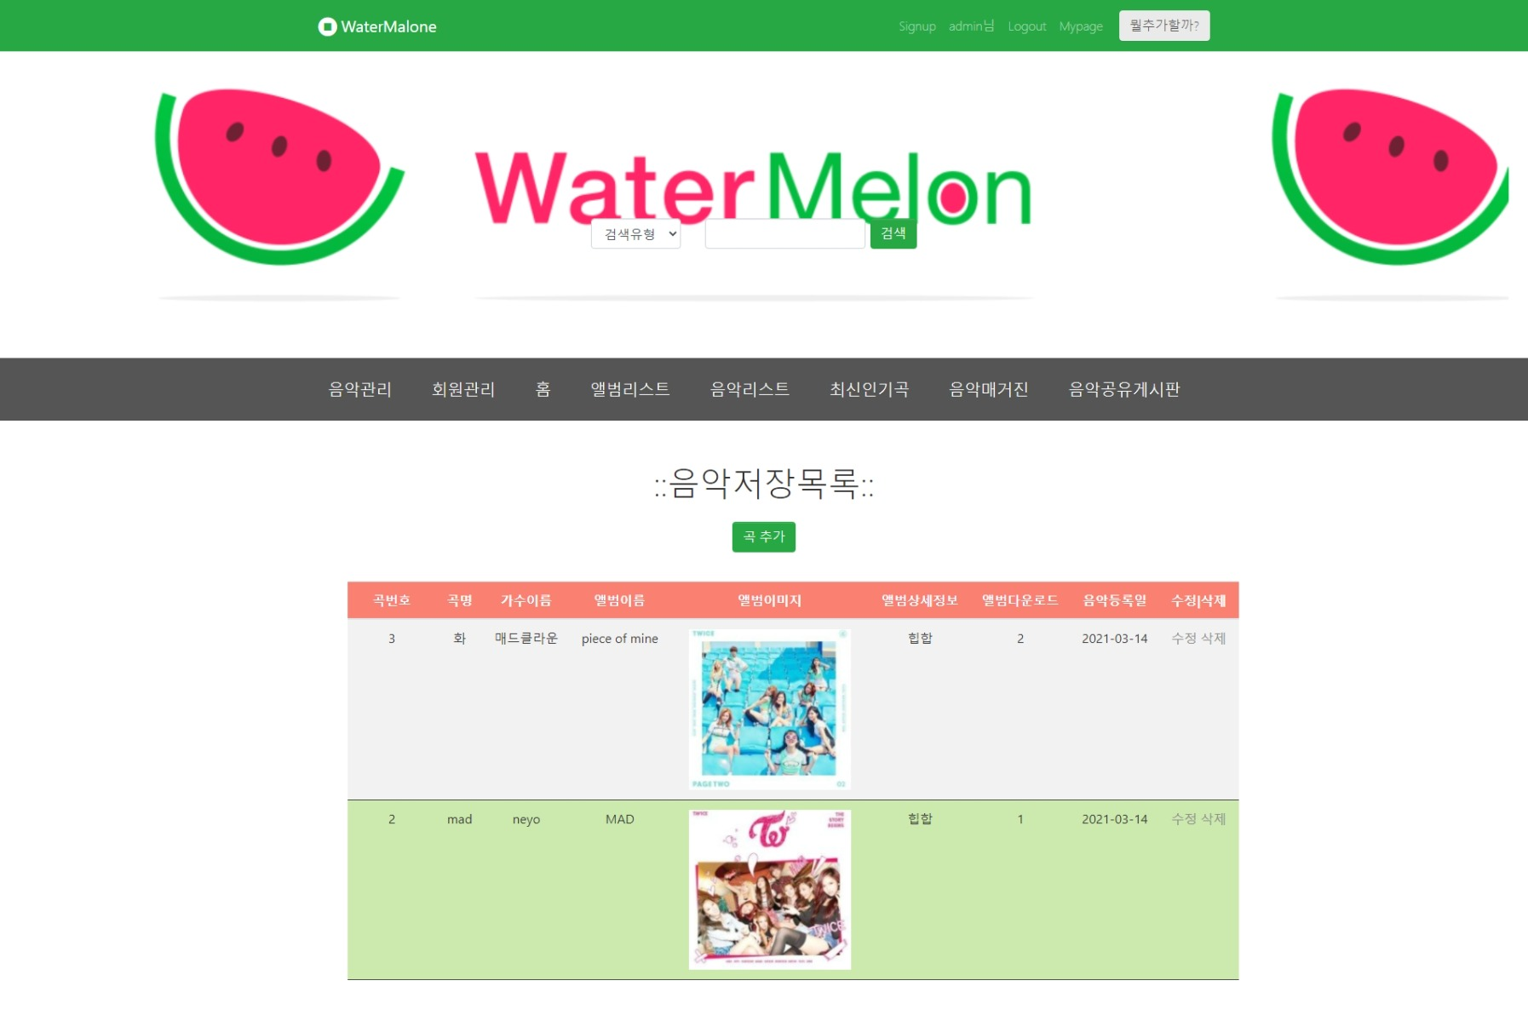
★ 음악 관리(관리자)
음악 저장 목록
- 관리자가 추가한 모든 앨범 리스트 출력
- 오른쪽 수정, 삭제 클릭 시 선택한
음악정보 삭제 또는 수정 페이지로 이동
- 상단의 추가 버튼 클릭 시 음악등록
페이지로 이동

Slide 16
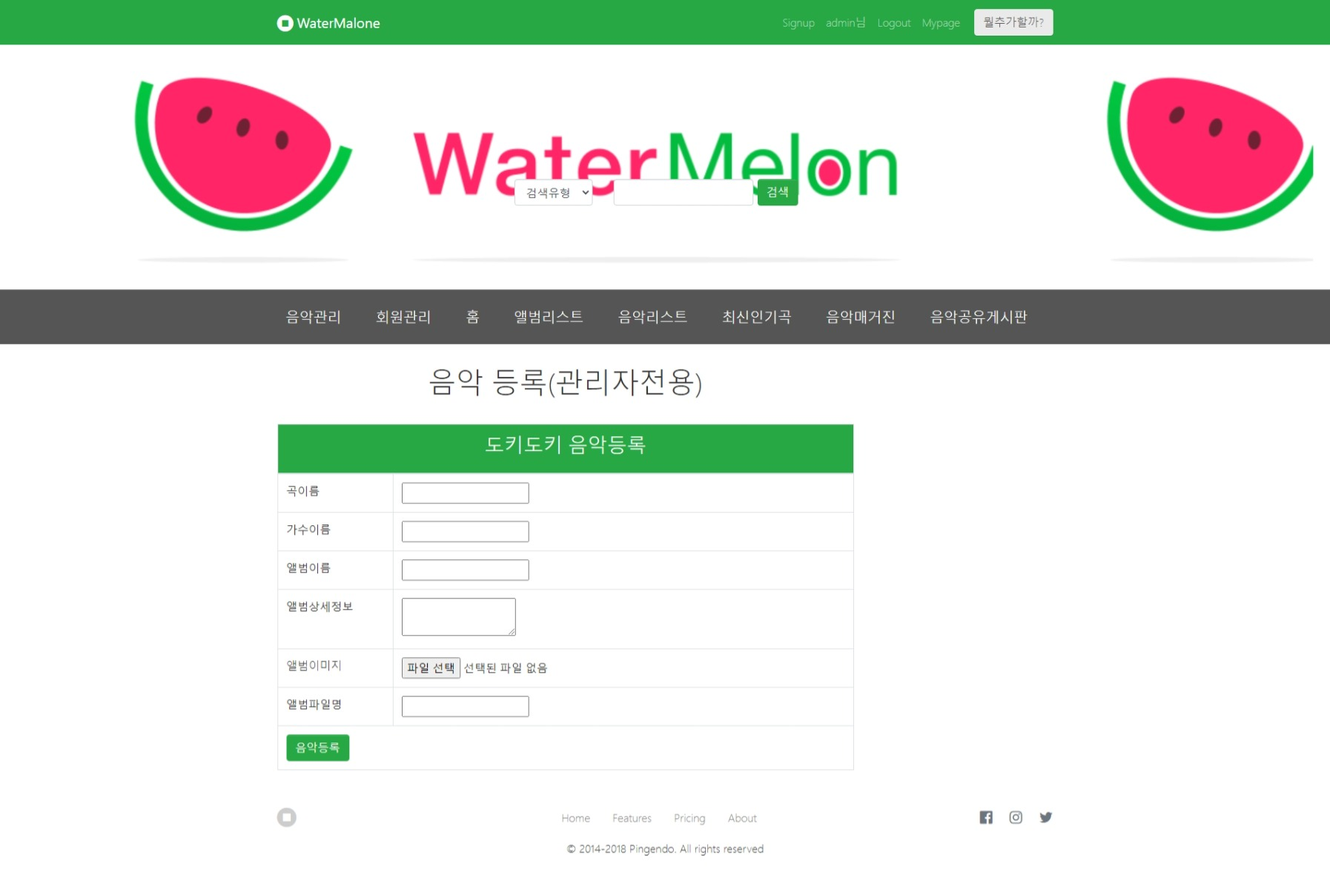
★ 음악 관리(관리자)
음악 등록
- 음악 정보를 입력하고 이미지 파일과
mp3파일을 업로드 한 후 음악등록 버튼
클릭하여 DB에 저장한다

Slide 17
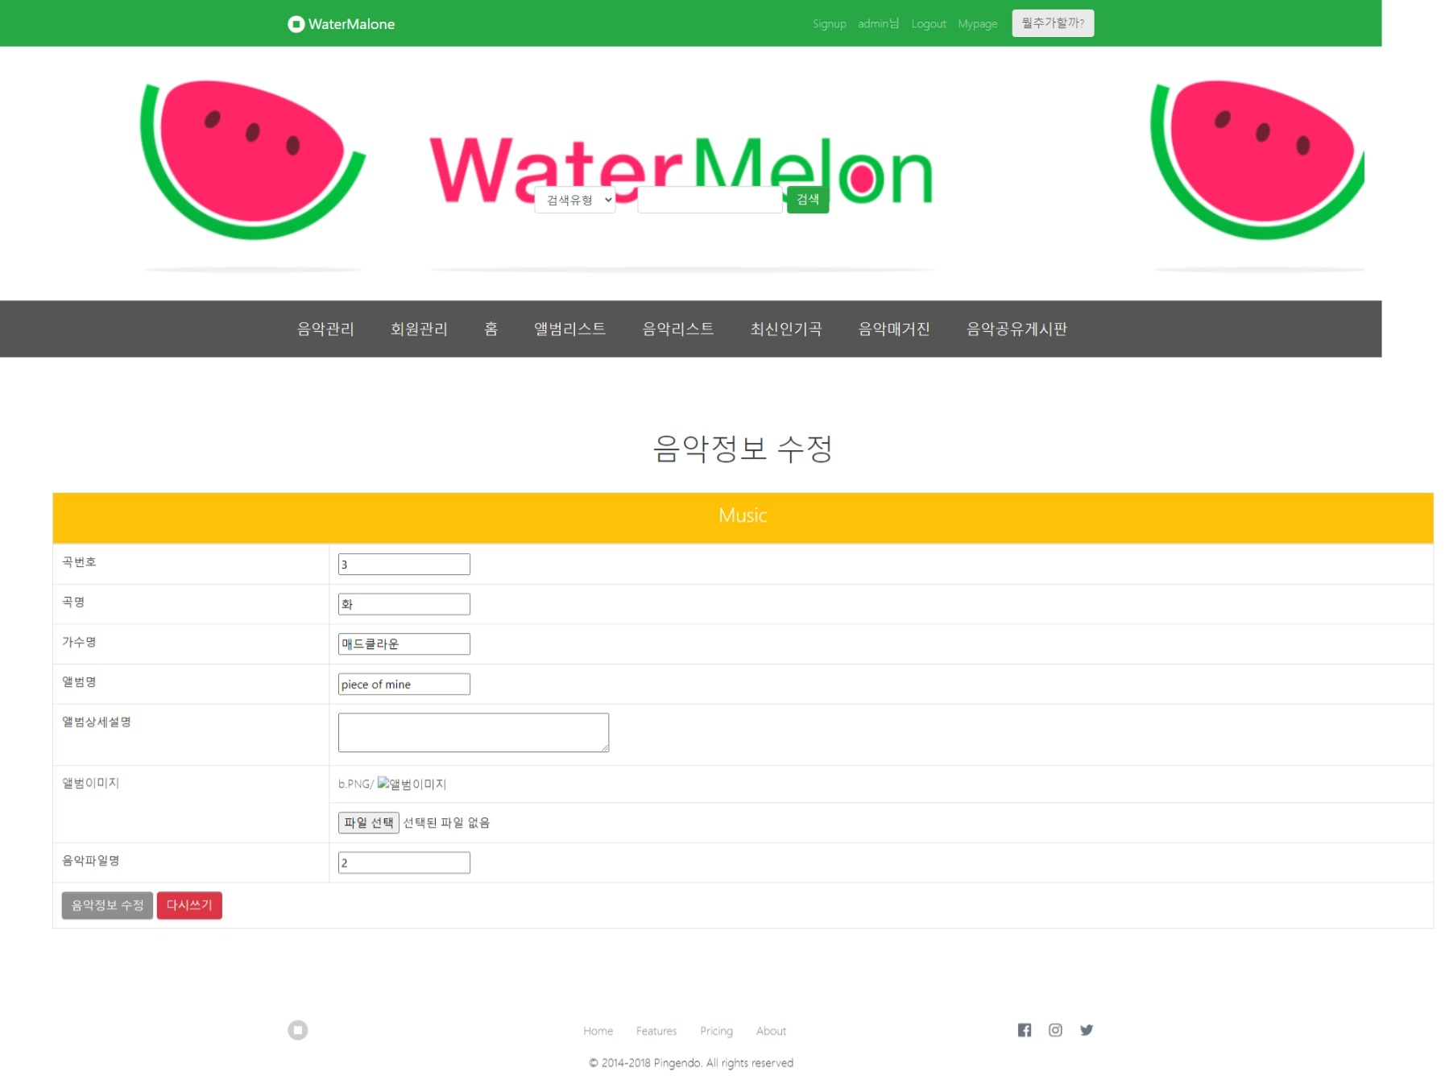
★ 음악 관리(관리자)
음악 정보 수정
- 음악 저장 목록에서 선택한 음악 정보를
불러와 출력되고 곡명, 가수명, 상세설명 등
수정할 내용을 기재
- 내용 기재 후 음악정보 수정 버튼 클릭하여
수정 저장

Slide 18
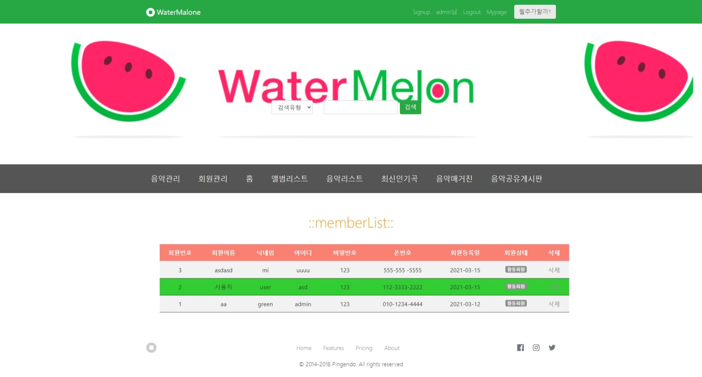
★ 회원 관리(관리자)
-회원가입을 한 모든 회원들의 정보가
출력된다.
-삭제 버튼을 클릭 시 회원상태표시가
활동회원에서 탈퇴회원으로 변경된다.

Slide 19
★ 프로젝트 후기
● 기능
- 음원 사이트의 기본 기능인 듣기 및 다운로드 구현의 어려움을 많이 느낌
- 앨범 상세 페이지에 게시판을 추가하고자 했으나 구현하지 못해 아쉬움을 느낌
● 디자인
- 유튜브 API 활용으로 기본적인 화면 디자인이 좀 더 풍부하게 표현됨
- 유튜브 플레이어를 원형을 구현해서 CD플레이어 같은 느낌의 감성을 추가
● 설계
- 음악 사이트 멜론(melon)을 벤치마킹하였지만 초반 설계에서
역할분담이 연결에 맞지않게 배분되어 전체적인 진행이 더뎠으며,
수업에서 배운 연결진행과 맞지 않아 뒤로 갈수록 난이도가 상승하는
느낌을 받아 아쉬움이 남음

